Slide 1


LAPORAN KINERJA POSITIF
TAHUN 2025
INSPEKTORAT DAERAH

Slide 2
REALISASI FISIK KEUANGAN
TAHUN 2025
INSPEKTORAT DAERAH
REALISASI FISIK TAHUN 2025
Sd PERTENGAHAN DESEMBER 2025
SEBESAR 99,80 %
ANGGARAN BELANJA INSPEKTORAT DAERAH
TAHUN 2025 SEBESAR
Rp21.252.959.500,00
REALISASI KEUANGAN TAHUN 2025 sd PERTENGAHAN DESEMBER SEBESAR Rp16.672.354.505,00
ATAU 78,45%
TERDIRI DARI :
3 PROGRAM
9 KEGIATAN DAN
28 SUB KEGIATAN

Slide 3
URAIAN REALISASI FISIK DAN KEUANGAN TAHUN 2025
NO. | URAIAN | PAGU ANGGARAN | JUMLAH REALISASI KEUANGAN | REALISASI KEUANGAN | REALISASI FISIK | POTENSI TUNDA BAYAR
1 | PENYEDIAAN GAJI DAN TUNJANGAN ASN | 17.424.421.176,00 | 13.748.797.092,00 | 78,91% | 91,67% | 1.652.891.771,00
2 | PROGRAM PENUNJANG URUSAN PEMERINTAH DAERAH KABUPATEN/KOTA | 2.248.710.148,00 | 2.106.126.113,00 | 93,66% | 100,00% | 114.871.740,00
3 | PROGRAM PENYELENGGARAAN PENGAWASAN | 1.163.526.380,00 | 549.381.300,00 | 47,22% | 97,54% | 345.117.760,00
4 | PROGRAM PERUMUSAN KEBIJAKAN, PENDAMPINGAN DAN ASISTENSI | 416.301.796,00 | 268.050.000,00 | 64,39% | 96,52% | 123.400.000,00
 | TOTAL | 21.252.959.500,00 | 16.672.354.505,00 | 78,45% | 99.80% | 2.236.281.271,00
INSPEKTORAT DAERAH

Slide 4
TUNDA BAYAR SISA TAHUN 2024
NO. | URAIAN | JUMLAH
1 | PENYEDIAAN GAJI DAN TUNJANGAN ASN | 764.843.627,00
2 | PROGRAM PENUNJANG URUSAN PEMERINTAH DAERAH KABUPATEN/KOTA | 67.958.311,00
3 | PROGRAM PENYELENGGARAAN PENGAWASAN | 137.625.000,00
4 | PROGRAM PERUMUSAN KEBIJAKAN, PENDAMPINGAN DAN ASISTENSI | 187.837.500,00
 | TOTAL | 1.158.264.438,00
INSPEKTORAT DAERAH

Slide 5
INOVASI YANG SUDAH DILAKUKAN
No | Jenis Inovasi | Capaian/Realisasi | Keterangan
1. | Sistem Informasi Pemutakhiran Tindak Lanjut Hasil Pemeriksaan secara Online (SIMPTLHP) | 2017 sd Sekarang | Aktif
2. | Pengaduan Masyarakat (SIMDUMAS) Online | 2022 sd Sekarang | Aktif
3. | Implementasi SIPTL-BPK | 2018 sd Sekarang | Aktif
4. | Implementasi Siswaskeudes Kemendagri | 2022 sd Sekarang | Aktif
5. | Web Blowing Sistem (WBS) Internal | Baru | Aktif Tahun 2026
INSPEKTORAT DAERAH

Slide 6
PRESTASI DAN PENGHARGAAN YANG TELAH DIRAIH
NO | KEGIATAN PENGAWASAN | CAPAIAN/REALISASI | KET
1 | Laporan Keuangan | WTP (14 Kali)
2 | LAKIP Kabupaten | B (67,06)
3 | Kapabilitas APIP | Level 3 (3,170)
4 | Maturistas SPIP | Level 2 (Berkembang)
5 | Reformasi Birokrasi (PMPRB) | A- (81,83)
6 | Tindak Lanjut BPK RI | Rangking 2 se Riau | 82,60 %
7 | Tindak Lanjut Provinsi Riau 2023 | Rangking 3 83% | Tahun 2024 dan 2025 belum ada peringkingan
8 | Monitoring, Controlling, Surveillance for Prevention (MCSP) KPK | 59% | Rangking 8 se Riau
10 | Stranas PK 2023 | 62%
11 | Survey Penilaian Integritas (SPI) KPK | 68,78 %
12 | Laporan LHKPN 2024 | 100 %
13 | Laporan LHKPN 2025 | 0% | Mulai Laporan 2026
INSPEKTORAT DAERAH

Slide 7
KEGIATAN/NARASUMBER PADA KEGIATAN PD DAN PEMERINTAH KAMPUNG
INSPEKTORAT DAERAH
No | Kegiatan | OPD/Kampung | Ket
1. | Rapat Koordinasi Pemerintahan Desa | Kampung Se Kab. Siak
2. | Pengelolaan Badan Usaha Milik Kampung (BUMKampung) | BUMKam Se Kab. Siak
3. | Sosialisasi SABER PUNGLI | Tidak Laksanakan Karena Peraturannya Dicabut

Slide 8
KEGIATAN PENGAWASAN (PKPT PD, KAMPUNG, SISWASKEUDES, REVIU/MONEV)
INSPEKTORAT DAERAH
No | Kegiatan | Target | Realisasi | Kendala
1. | PKPT
 | Kampung | 28 | 28 | Menyesuaikan Kondisi Anggaran
 | Kinerja OPD | 2 | 2
 | Ketaatan OPD | 8 | 8
 | - Dengan Tujuan Tertentu | 9 | 9
2. | Siswaskeudes | 122 | 122
3. | Reviu / Monev
 | SSH, ASB dan HSPK | 1 | 1
 | Manajemen ASN | 1 | 1
 | Tata Kelola Barang Milik Daerah | 1 | 1

Slide 9
No | Kegiatan | Target | Realisasi | Kendala
 | Pengelolaan Pajak Daerah | 1 | 1
 | Tata Kelola Barang dan Jasa | 1 | 1
 | Laporan Keuangan 43 OPD | 43 | 43
 | Evaluasi SAKIP 43 OPD | 43 | 43
 | Reviu Dana DAK (Fisik) | 3 | 3
 | KUA PPAS / P | 2 | 2
 | RKPD / P | 2 | 2
 | RPJMD | 1 | 1
 | RKA / P | 2 | 2
 | Reviu Renstra | 1 | 1
 | Reviu Pelayanan Publik | 3 | 3
 | Evaluasi PK APIP | 1 | 1
 | Evaluasi PMPRB | 1 | 1
 | Evaluasi SPIP | 1 | 1
4 | Monitoring, Controlling, Surveillance for Prevention (MCSP) KPK | 88 % | 59% | Ada beberapa Indikator belum terpenuhi dan melewati deadline
5 | Stranas PK | 65 % | 62%
6 | Survey Penilaian Integritas (SPI) KPK | 80 % | 68,78%
INSPEKTORAT DAERAH

Slide 10
KEGIATAN PENGAWASAN INSPEKTUR PEMBANTU INVESTIGASI
No | Pemeriksaan | OPD | Dalam Proses | Sudah ditindak lanjuti | Dilimpahkan ke APH | Ket
1. | Audit Investigasi | Rawa Mekar Jaya | - | - | √
2. | Audit Tujuan Tertentu | Dinas Pertanian | - | - | √
3. | Audit Tujuan Tertentu | Sungai Berbari | - | - | √
4. | Audit Tujuan Tertentu | Badan Keuangan Daerah | √ | - | -
5. | Audit Tujuan Tertentu | Buatan II | √ | -
6. | Audit Tujuan Tertentu | SDN 6 Belutu Kandis | - | - | √
7. | Audit Tujuan Tertentu | Sekretariat DPRD | √ | - | -
8. | Audit Tujuan Tertentu | Dinas PU Tarukim | - | - | √
9. | Audit Tujuan Tertentu | Dinas Pendidikan | √ | - | -
INSPEKTORAT DAERAH

Slide 11
HAMBATAN DAN SARAN
HAMBATAN
Adapun hambatan atau kendala yang dihadapi selama pelaksanaan pengawasan, pemantauan tindak lanjut serta penanganan pengaduan masyarakat antara lain :
Masih terdapatnya PD yang kurang kooperatif terhadap pelaksanaan pemeriksaan di lingkungan Kabupaten Siak;
Responsibilitas dan komitmen para PD untuk mempertanggungjawabkan dalam penyelesaian tindak lanjut masih rendah;
Kemampuan Sumber Daya Manusia baik secara kualitas maupun kuantitas yang menangani tindak lanjut pada PD terkait penyelesaian tindak lanjut masih kurang;
Kurangnya koordinasi antar Dinas/Instansi yang terkait dengan tim pemantau tindak lanjut atau antar tim pemantau Kabupaten, BPK RI dan irjen Kemendagri sehingga sering terjadi kesalahpahaman dalam tindaklanjut.
Masih kurangnya Peningkatan penguatan APIP. SDM & Anggaran sesuai mandatory spending berdasarkan Permendagri Nomor 14 Tahun 2025 tentang Pedoman Penyusunan APBD TA 2026.
INSPEKTORAT DAERAH

Slide 12
B. SARAN
Sehubungan dengan hambatan yang tertera di atas, maka diperlukan upaya-upaya sebagai berikut:
Untuk Eksternal (Objek Pemeriksaan)
Agar sering diadakan bimbingan teknis atau pendidikan dan pelatihan di Bidang Teknis, Bidang Kepegawaian, Bidang Perlengkapan, Bidang Pengelolaan Badan Usaha (BUMN/BUMD) atau bidang lainnya untuk meningkatkan kualitas sumber daya manusia sehingga dapat diterapkan ke dalarn tugas pokok dan fungsi masing-masing Pegawai;
Masing-masing Kepala PD dan Kepala Desa di Kabupaten Siak supaya lebih meningkatkan kedisiplinan para pegawainya agar senantiasa mematuhi atau berpedoman pada peraturan perundang-undangan terutama peraturan perundang-undangan di Bidang
INSPEKTORAT DAERAH

Slide 13
Teknis tertentu, Bidang Kepegawaian, Bidang Perlengkapan, dan Bidang Pengelolaan Badan
Usaha (BUMN/BUMD) dan bidang lainnya;
Diharapkan Kepala PD dan Kepala Desa yang berada di lingkungan Kabupaten Siak untuk lebih terbuka dan koopereratif dalam masa pemeriksaan maupun tindak lanjut sehingga dapat terwujud penilaian yang bersih.
2. Untuk Internal (Inspektorat Kabupaten)
Sebagai Aparatur Pengawas lntern Pemerintah (APIP) lebih meningkatkan pembinaan dan pengawasan secara berkala dalam satu tahun anggaran:
Meningkatkan pemahaman atau pengetahuan (kualitas sumber daya manusia) Aparatur Pengawas lntern Pemeritah (APIP) di Bidang Teknis, Bidang Kepegawaian, Bidang Perlengkapan, Bidang Pengelolaan Badan Usaha (BUMN/BUMD) atau bidang lainnya melalui Bimbingan Teknis, Pelatihan dan Pendidikan.
3. Koordinasi antar Dinas/Instansi yang terkait dengan tim pemantau tindak lanjut atau antar tim
pemantau Kabupaten, BPK RI dan lrjen Kemendagri lebih ditingkatkan lagi dengan melakukan
rekonsiliasi secara berkala agar kesalahpahaman dalam menindaklanjuti dapat diminimalkan.
INSPEKTORAT DAERAH

Slide 14
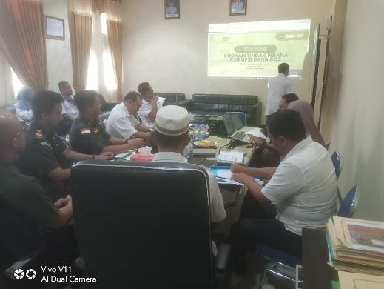
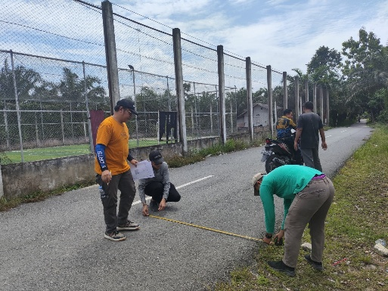
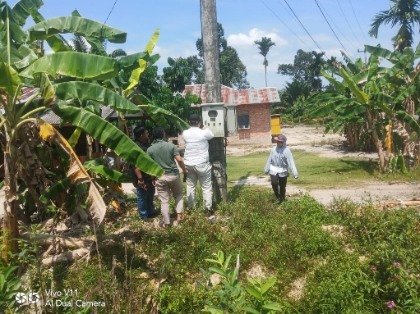
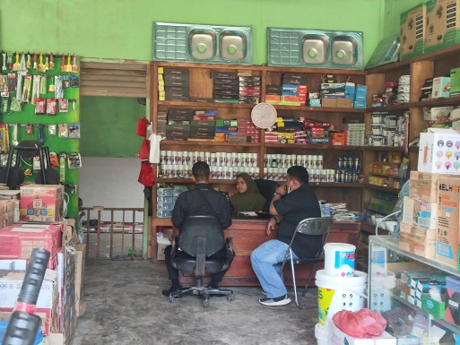
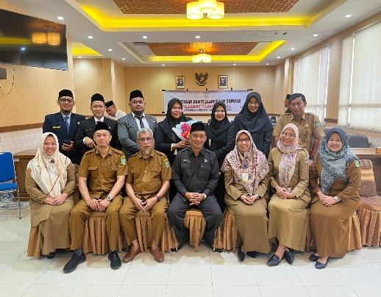
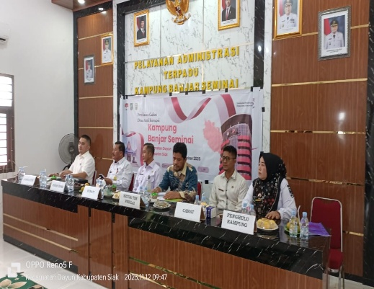
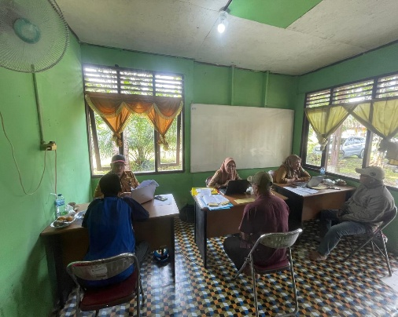
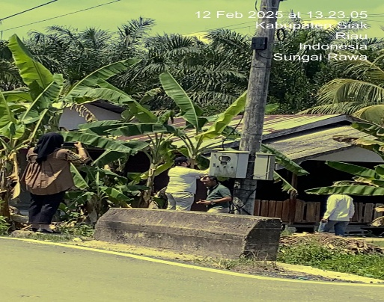
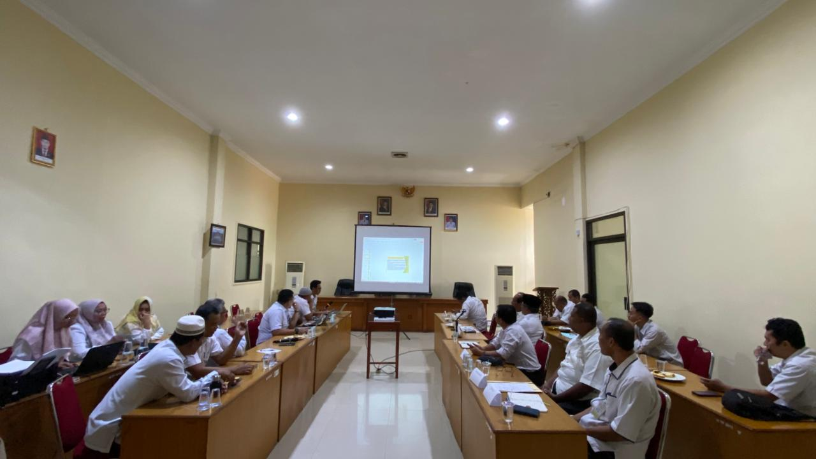
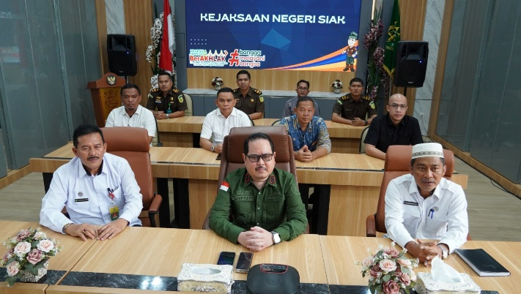
DOKUMENTASI KEGIATAN INSPEKTORAT
INSPEKTORAT DAERAH

Slide 15
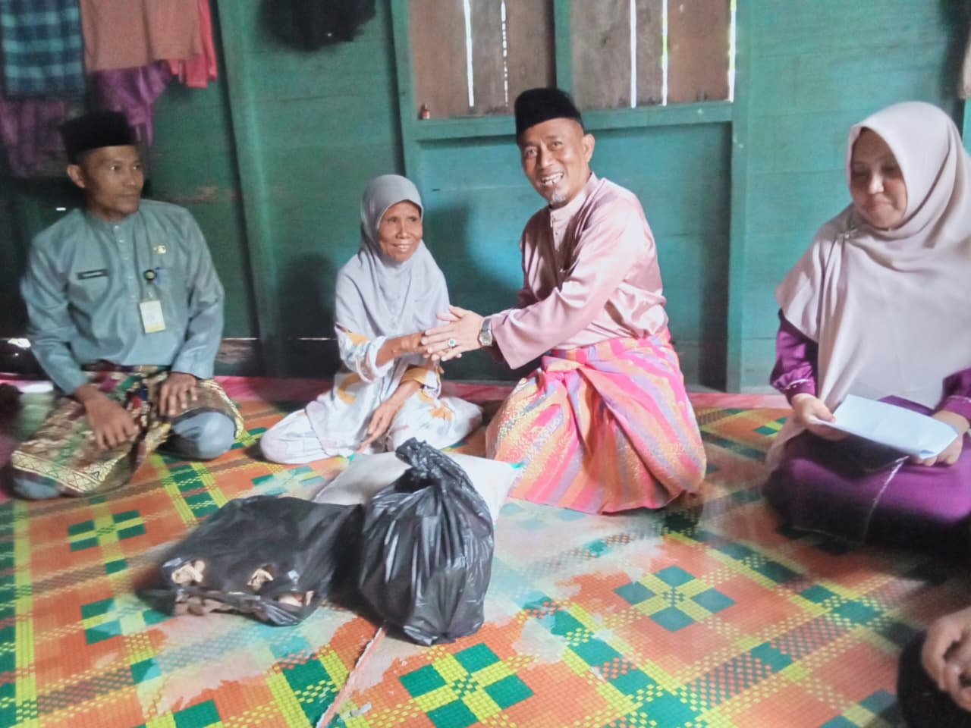
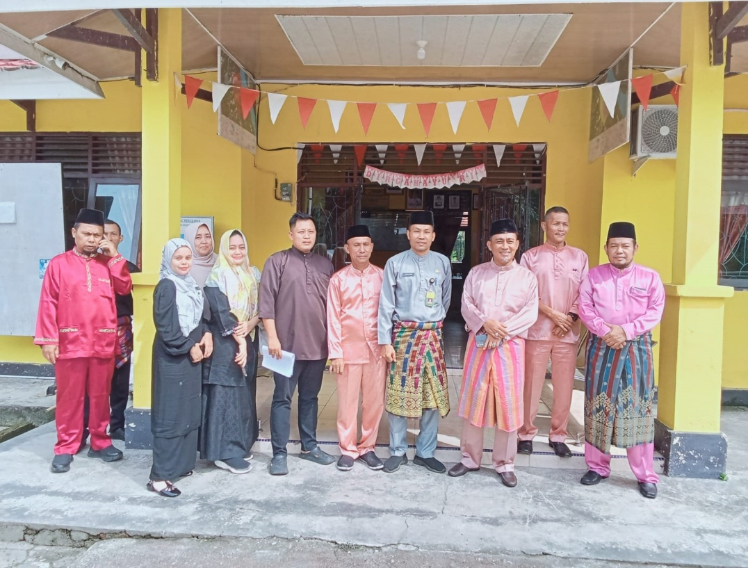
DOKUMENTASI KEGIATAN BANTUAN KEMASYARAKAT
INSPEKTORAT DAERAH

Slide 16


